Slide 1
Основные способы образования слов в русском языке.
6 класс

Slide 19
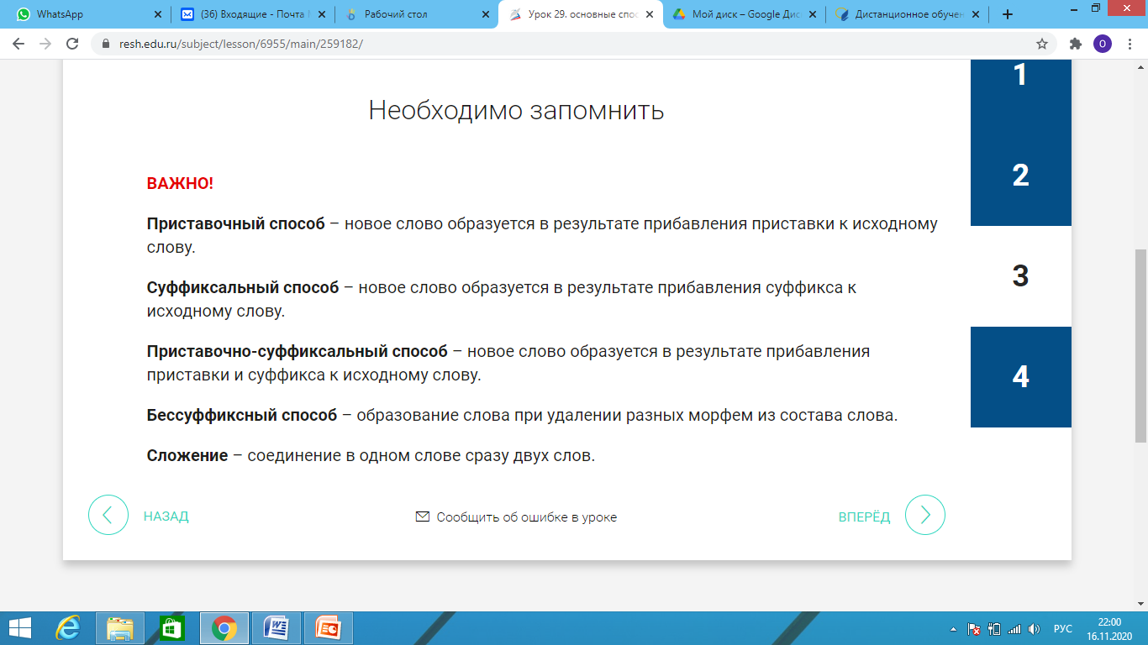

Slide 21
Многие слова в русском языке образуются при помощи разных морфем: приставок и суффиксов. Но есть и такие слова, в образовании которых морфемы участия не принимают.
Тогда как же они образуются?
Переход из одной части речи в другую
мороженое мясо – ванильное мороженое
заводская столовая – столовая посуда
учёный человек – учёный-исследователь
больной устал – больной ребёнок

Slide 33
Основные способы образования слов
При переходе из одной части речи в другую выделяются и другие виды:
переход существительные в наречия: вывернуть наизнанку, обойти кругом, подойти сбоку.
числительные в прилагательные: первый парень на деревне, первого сорта, был на вторых ролях.
наречия в предлоги: жили согласно – согласно приказу, находиться рядом – жить рядом с метро.

Slide 34
Домашнее задание
Параграф 33
Упражнения 174, 175.

